Slide 1
ФЕДЕРАЛЬНОЕ ГОСУДАРСТВЕННОЕ БЮДЖЕТНОЕ ОБРАЗОВАТЕЛЬНОЕ УЧРЕЖДЕНИЕ ВЫСШЕГО ОБРАЗОВАНИЯ «САНКТ-ПЕТЕРБУРГСКИЙ ГОСУДАРСТВЕННЫЙ УНИВЕРСИТЕТ ТЕЛЕКОММУНИКАЦИЙ ИМ. ПРОФ. М.А. БОНЧ-БРУЕВИЧА» (СПбГУТ) АРХАНГЕЛЬСКИЙ КОЛЛЕДЖ ТЕЛЕКОММУНИКАЦИЙ ИМ. Б.Л. РОЗИНГА (ФИЛИАЛ) СПбГУТ (АКТ (ф) СПбГУТ)
Курсовой проект
Разработка подсистемы
«Кофейня: Заказы»
Студент: Абрамов Матвей Константинович
Руководитель: Маломан Юлия Сергеевна
Архангельск 2024

Slide 2
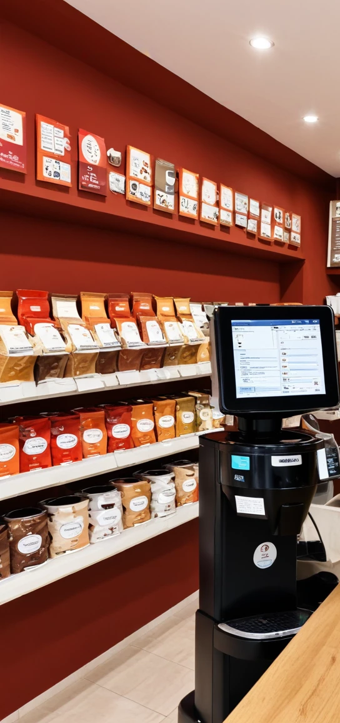
Актуальность
2 / 9
Актуальность разрабатываемого проекта заключается в том, что он решает важную задачу в сфере автоматизации процессов управления заказами в кофейнях.

Slide 3




Цель
3 / 9
Разработка подсистемы обеспечивающей возможность быстрого и удобного оформления заказов, а также управления ими в реальном времени.

Slide 4



Целевая аудитория
4 / 9
сотрудники
администраторы
клиенты

Slide 5



Задачи
5 / 9
собрать и проанализировать требования целевой аудитории,
изучить информационные источники и существующие решения,
спроектировать архитектуру и диаграмму вариантов использования,
выбрать программные и технические средства,
спроектировать и создать базу данных,
разработать API для взаимодействия с БД,
реализовать разграничение прав доступа и защиту данных,
разработать интерфейс и мобильное приложение,
создать телеграм-бота и реализовать функциональность заказов,
выполнить тестирование ПО,
разработать программную и эксплуатационную документацию.

Slide 6

Задачи
5 / 9
Анализ требований и изучение информации:
собрать и проанализировать требования целевой аудитории,
изучить информационные источники и существующие решения.
Проектирование и архитектура:
спроектировать архитектуру и диаграмму вариантов использования,
выбрать программные и технические средства,
спроектировать и создать базу данных.
Разработка и реализация:
разработать API для взаимодействия с БД,
реализовать разграничение прав доступа и защиту данных,
разработать интерфейс и мобильное приложение,
создать телеграм-бота и реализовать функциональность заказов.
Тестирование и документация:
выполнить тестирование ПО,
разработать программную и эксплуатационную документацию.

Slide 7








Задачи
5 / 9
Анализ требований и изучение информации:
требования целевой аудитории,
изучить информационные источники.
Проектирование и архитектура:
спроектировать архитектуру,
программные и технические средства,
спроектировать и создать базу данных.
Разработка и реализация:
API для взаимодействия с БД,
мобильное приложение,
телеграм-бот.
Тестирование и документация:
выполнить тестирование ПО,
разработать документацию.

Slide 8










Средства разработки
6 / 9

Slide 9
Преимущества проекта
7 / 9
Приложение обеспечивает мгновенное обновление данных, обеспечивая эффективную и актуальную работу в реальном времени
Система автоматизирует множества
задач, что позволяет экономить ресурсы и упрощает работу пользователей
Работа в реальном времени
Автоматизация
Возможность использования
приложения с любых устройств при
наличии доступа в интернет
Возможность добавления новых функций и расширения системы в будущем
Кроссплатформенность
Гибкость и масштабируемость

Slide 10
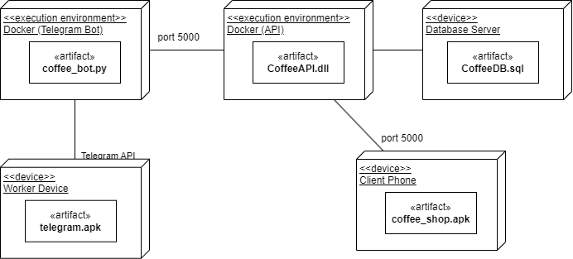
Архитектура системы
8 / 9

Slide 11



Заключение
9 / 9
Цель достигнута
Поставленные задачи решены
Разработанна подсистема

Slide 12
ФЕДЕРАЛЬНОЕ ГОСУДАРСТВЕННОЕ БЮДЖЕТНОЕ ОБРАЗОВАТЕЛЬНОЕ УЧРЕЖДЕНИЕ ВЫСШЕГО ОБРАЗОВАНИЯ «САНКТ-ПЕТЕРБУРГСКИЙ ГОСУДАРСТВЕННЫЙ УНИВЕРСИТЕТ ТЕЛЕКОММУНИКАЦИЙ ИМ. ПРОФ. М.А. БОНЧ-БРУЕВИЧА» (СПбГУТ) АРХАНГЕЛЬСКИЙ КОЛЛЕДЖ ТЕЛЕКОММУНИКАЦИЙ ИМ. Б.Л. РОЗИНГА (ФИЛИАЛ) СПбГУТ (АКТ (ф) СПбГУТ)
Разработка подсистемы «Кофейня: Заказы»
Студент: Абрамов Матвей Константинович
Руководитель: Маломан Юлия Сергеевна
Архангельск 2024

